Slide 1
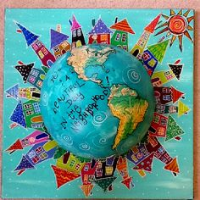

LA RENTREE
POESIE
Voilà, le grand jour est arrivé:
C’est la rentrée!
Les enfants entrent dans la cour
Et chacun attend son tour.
La maitresse fait l’appel
Et les élèves se rangent devant elle.
Tout le monde cherche une place
Dans la nouvelle classe.
On sort ses nouvelles affaires
Sa trousse, son ardoise et son stylo vert!
On distribue de nouveaux cahiers
Pour bien travailler.
Cette année, c’est sûr
Ce sera une nouvelle aventure:
Les CP – CE1 partent faire la ronde
Tout autour du monde.
Corinne SCHMITT

